Slide 1
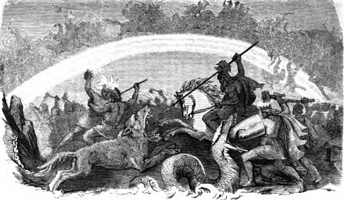
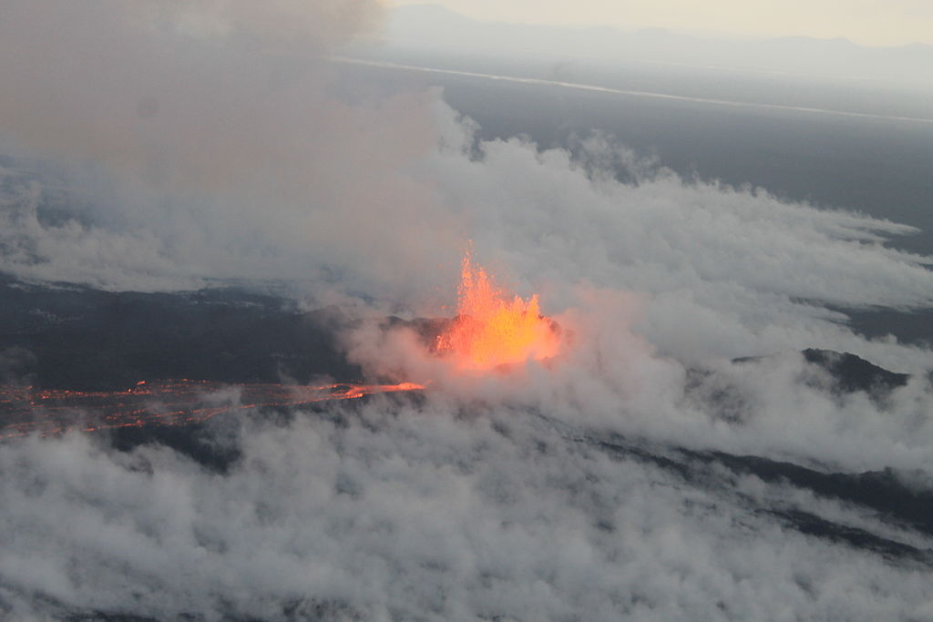
Starogermánský ragnarök a jeho negermánské paralely
Konce světa v předkřesťanských tradicích evropského Severu

Slide 2
Termíny:
eschatologie = představa o konci světa nebo jiných „posledních“ událostech (< řec. éschatos „poslední“ + logía „nauka“)
kosmologie = představa o struktuře světa (< řec. kósmos „svět“ + logía „nauka“)
kosmogonie = představa o vzniku světa (< řec. kósmos „svět“ + gónos „stvoření“)
teologie = představa o bohu nebo bozích (< řec. theós „bůh“ + logía „nauka“)
teogonie = představa o zrození bohů (< řec. theós „bůh“ + gónos „stvoření“)
antropogonie = představa o vzniku lidského rodu (< řec. ánthropos „člověk“ + gónos „stvoření“)

Slide 3
Předkřesťanské eschatologie – geografie pramenných dokladů
Sámové
Chantové
Islanďané
Baltofinové
Keltové
Národy a etnické skupiny,
u kterých jsou známy předkřesťanské eschatologie,
a odhadovaný prostorový dosah těchto tradic

Slide 4
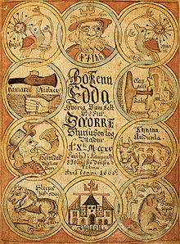
Islanďané (severní Germáni)
Ragnarök (st. sev. regin “králové/bohové” + rök “úděl, zánik” nebo st. isl. røkkr “soumrak”) – skaldský opis pro katastrofickou kosmickou bitvu bohů s démony
Básnická (Starší) Edda - sestavena počátkem 13. století, anonymní;
Prozaická (Mladší / Snorriho) Edda - sepsána kolem 1220, také anonymní, ale autorem Snorri Sturluson (aristokrat a politický předák z rodu Sturlungů)
jediná literární díla z celé Evropy obsahující kompletní předkřesťanskou podobu kosmologie, kosmogonie, teogonie, antropogonie, eschatologie;
Titulní strana islandského manuskriptu Snorriho Eddy z 18. století

Slide 5
Staroseverská kosmologie (podle eddické tradice)
Rekonstruovaný obraz kosmu podle staroislandské tradice
(současná představa, autor Dietwald Doblies)

Slide 6
Staroseverská eschatologie (Vědmina věštba = Völuspá 43-64, báseň ze Starší Eddy)
„Garm hrozně vyje/ před gnipskou slují./ Pouta pukají,/ prchá Fenri./ Spoustu vím zvěstí,/ do dálek zřím,/ přehrozný pád vidím/ vlády bohů.
Bratr bude/ bojovat s bratrem,/ sourozenci zničí/ svazky rodu,/ zle je na zemi,/ zrazují ženy,/ meče planou,/ praskají štíty,/ burácí bouře,/ vlčí je věk,/ nikdo nikoho/ nechce šetřit,/ až celý svět/ propadne zkáze.
Vzrušeni jsou/ Mímiho syni,/ hlas Gjallarhornu/ hlásí zkázu,/ třeskně troubí/ Heimdallův roh,/ Ódin mluví/ s Mímiho hlavou./ Starý jasan,/ slavný Yggdrasil,/ chvěje se v kořenech,/ vlk pouta trhá.
Hrým jede z východu/ se zdviženým štítem,/ hrozný had/ hýbe mořem,/ ocasem bije./ Orel křičí,/ vrhá se na mrtvé./ Vyplouvá Naglfar./ Loď pluje z východu/ s lidmi z Múspellu,/ přes řvoucí moře./ Loki ji řídí./ Se strůjcem zla/ jdou síly hrůzy,/ s nimi se Býleistův/ žene bratr.
Surt jede z jihu/ se zhoubcem větví,/ meče se blýskají/ sluncem bohů,/ pukají skály,/ padají běsové,/ po cestě v podsvětí/ putují muži,/ nebe se roztrhlo/ rachotem hromu.“

Slide 7
Staroseverská eschatologie (Vědmina věštba = Völuspá 43-64, báseň ze Starší Eddy)
„Tu bohyni vzchází/ nová bolest,/ když Ódin se vydá/ s vlkem se bít/ a se Surtem na Beljem/ skvělý vítěz./ Tehdy své štěstí/ ztratí Frigg.
Tu proti netvoru/ přichází slavný/ Hlódynin syn/ bít se s hadem./ Podlehne sani/ plné zloby/ mocný ochránce/ celého Midgardu/ devět kroků stěží/ drakovi uhnul Fjörgynin syn,/ bez hany vládce.
Slunce se tmí,/ zem v moři tone,/ do hlubin padají/ hořící hvězdy,/ plameny celý svět pohlcují,/ sahá žár ohně/ k samému nebi.“
Ragnarök – představa 19. století (autor Friedrich Wilhelm Heine (1882)

Slide 8
Staroseverská eschatologie (Vědmina věštba = Völuspá 43-64, báseň ze Starší Eddy)
„Znovu však vidím/ zvedat se z moře/ zelenou zemi/ jak v začátku věků./
Ásové se scházejí/ na Idské pláni,/ hovoří spolu/ o hrozné sani,/ vzpomínají/ velkých věcí,/ starých run/ vládce světa.
Pole bez osetí úrodu dají./ Bezpráví padne,/ Baldr se vrátí./ Höd a Baldr/ přebývat budou/ ve Valhalle./
Sál vidím stát/ nad slunce jasnější,/ zakrytý střechou/ ze zářného zlata./ Tam bude věrná/ družina bydlit,/ věčně se bude veseliti.“

Slide 9
Staroseverská eschatologie (Vědmina věštba = Völuspá, báseň ze Starší Eddy)
Originální staroseverské znění textu (a paralelní anglický překlad) zde:
https://www.voluspa.org/voluspa.htm
Foneticky (= četba Vědminy věštby ve staroseverštině) zde (od 1:40):
https://www.youtube.com/watch?v=znUqwKttEpo

Slide 10
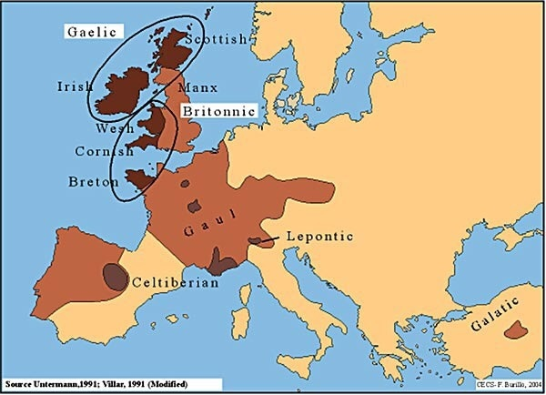
Keltové
„Tvrdí [keltští druidové], že lidské duše a vesmír jsou nezničitelné, ačkoli nad nimi v některých časech převládne oheň a voda.“
(Strabón, 1. století př.n.l. – 1.století n.l., Geografie IV,4,4)
„[J]ejich nejhorší obava je, že by jim nebe mohlo spadnout na hlavu.“
(Arriános z Níkomédie, 2. století n.l., Anabasis Alexandrú I, 4,2).
„[Ulsteřané přísahají králi Conchobarovi uhájit bitevní pozice]
pokud se na místo nezřítí nebe proudem hvězd, nebo pokud se zemětřesením nerozevře země, nebo pokud se rybami překypující, modré moře nevzedme nad lesy živoucího světa.“
(Táin bó Cúailgne, 12. století, anonymní rukopis)
Areál s dominancí keltských jazyků – doba železná (světle hnědá barva) vs. středověk (tmavě hnědá barva v zakroužkovaných oblastech)

Slide 11
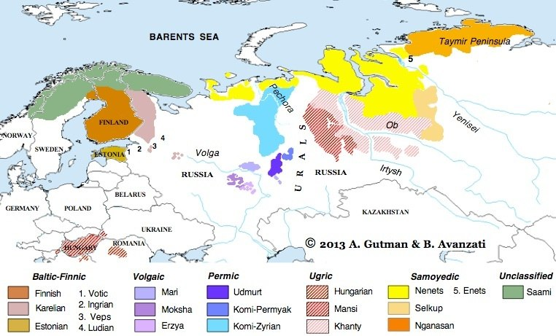
Chantové (obsko-ugrijská větev Ugrofinů)
„Časy se mění, neviditelní lidé odešli do nebe, nejvyšší bůh zestárnul.
Ale on čas od času omládne.
Na novém počátku sestoupí na zem zlý oheň (atom nai), který vše spálí, zemi i vody.
Potom přijde povodeň, která téměř vše pohltí.
Potom přijde dlouhá noc, během níž Num-Torum („Svrchní bůh“) omládne.
Když nejvyšší bůh omládne, nastane nový, čistší svět a bohové i duchové budou zas dlít na zemi, dokud opět nebude lidí příliš mnoho.“
(chantský šaman Semjon Peskov, asi počátek 20. století; citace podle: Ville Ropponen, Uralské okno: Esej o menšinách Ruska, 2012, str. 149)
Současná geografie ugrofinských a samojedských jazyků

Slide 12
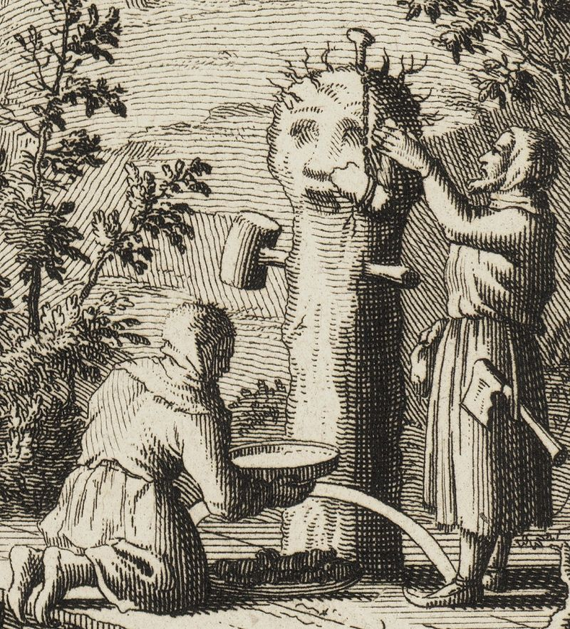
Sámové (dříve také Laponci)
„Velký horský duch, vysoký jako deset starých borovic, je na lovu se svými psy. Každý z nich je vzrůstu býka. Jsou na lovu velkého bílého soba s černou hlavou a zlatými parohy. Lov trvá již bezpočet let.
Až duch vypustí na soba první střelu, země se poprvé zatřese: všechny staré lysé hory se rozestoupí, oheň vyrazí na povrch, řeky se začnou vracet ke svým pramenům, voda jezer se vsákne do země, moře vyschne.
A když „velký lovec“ vypustí svou druhou střelu, jež sobu protkne jeho černou lebku mezi zlatými parohy, celou zemi zachvátí oheň, hory budou vřít jako voda, tam, kde bylo moře, se vzedmou jiné hory, a i ty vzplanou jako pochodeň a ozáří tu dalekou zemi, odkud k nám připlouvají ledy a vanou chladné větry.
A když se na soba vrhnou psi a počnou jej trhat, když lovcův nůž vnikne do sobího srdce, z nebe popadají hvězdy, stará luna vyhasne a slunce zapadne kdesi předaleko. Na zemi nezůstane nic živého a nastane konec světa.“
(V. I. Němirovič-Dančenko, Strana choloda, 1877, str. 209)
Sámové obětují „Tórovi“ (= Tiermes/Horgalles)
francouzská rytina, 18. století

Slide 13
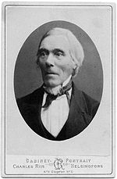
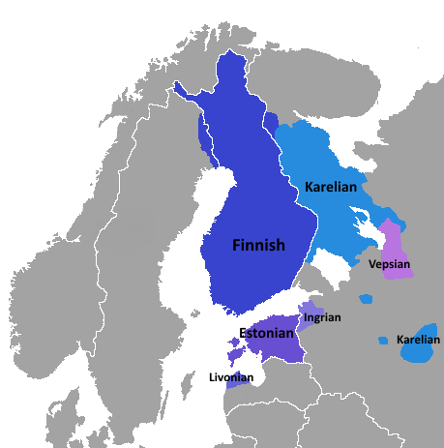
Baltofinové: Kalevala
Ellias Lönnrot (1802-1884)
- kompilátor Kalevaly, vydané 1835, resp. 1849
ústřední hrdinové:
-bůh nejvyšších nebes Ukko
-pěvec-mudrc Väinämöinen
-kovář magických výrobků Ilmarinen
-rváč a milovník Lemminkäinen
-čarodějka Louhi, vládkyně Pohjoly
Ellias Lönnrot
Současná distribuce baltofinských jazyků

Slide 14
Baltofinové: Kalevala
„Nebesa se prolomila / obloha se provalila/ spadla rudá jiskra ohně/ sprchla rudá krůpěj ohně/ a jak z nebe upadala/ šupíc mraky pronikala/ prorazila devět nebes/ pronikla šest hvězdných obloh.
Řekl starý Väinämöinen:/ Bratře, kujče Ilmarine!/ Pojďme, bychom uviděli, jaký přichází to oheň, jak podivný padá plamen/ z vysokého padá nebe/ na nejnižší dole zemi: zda to měsíčné je kolo, nebo slunečný to přeslen.(...)“
„Když se takto oheň dostal/ v Tuuriovu novou chatu/ hrozné páchal ohavnosti/ nestydaté hanebnosti/ pannám prsy poraňoval/ hruď bílou jim popaloval/ chlapcům nohy ožehoval/ bradu sžehl hospodáři. (...)“
„Oheň, odtud pospíchaje/ plamen, dál se ubíraje/ nejprv spálil pole mnohá/ pole mnohá, luka mnohá/ posléz do vody se zřítil/ do jezera Alujského/ jehož vlny ohněm hoří/ každá kapka jiskrou srší.
Po třikráte letní noci/ devětkráte za podzimní/ jezero se prudce vzdulo/ nad jedle i skalné břehy/ mocí ohně divokého/ silnou paží sveřepého./Var na souši ryby vykyd/ okouny vrh na pobřeží.“
(Kalevala XLVII,103-238)

Slide 15
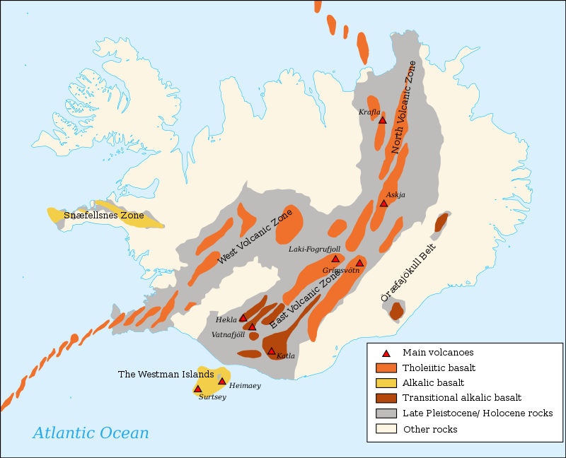
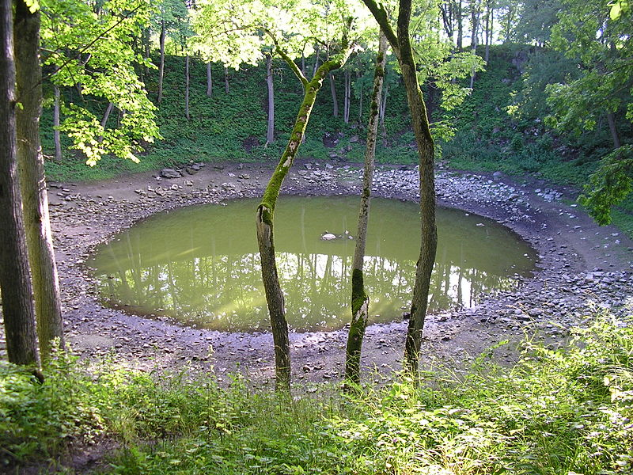
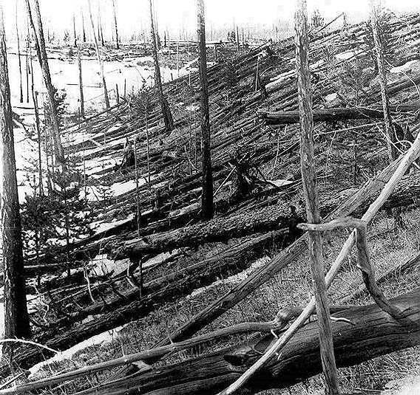
Inspirační vliv vulkanických a meteoritických událostí?
Meteoritický kráter u vesnice Kaali na ostrově Saaremaa (Estonsko)
- dopad meteoritu okolo 1500 př.n.l.
Soustava vulkanických pohoří na Islandu (zdroj: wikipedia)
Slehlý les v oblasti kolem řeky Podkamenné Tungusky (střední Sibiř)
23 let po explozi tzv. tunguzského meteoritu v roce 1908
Vulkanická erupce v Holuhraunu, Island, 2014 (zdroj: wikipedia)

